Slide 1

고전음악의 이해

Slide 2
음악과 지성

Slide 3

중세 아이소리듬 모테트(isorhythmic motet)
가장 낮은 성부인 테노르(그레고리오 성가의 일부분)를 기초로
한 성부씩 쌓아 올림
가사가 성부마다 다름(은유적으로 정치, 사회 풍자)
- 각 성부의 프레이징이 달라짐
동형리듬 모테트
- 음악적 산만함을 통일시켜주는 리듬적, 선율적 장치
- 하나의 리듬과 선율 패턴을 반복시킴
감상: 필립 드 비트리, 모테트 <수탉은 비통해하며-나의 마음은-네우마>

Slide 4
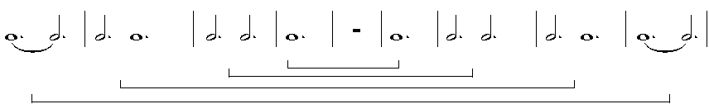
<수탉은 비통해하며 - 나의 마음은 – 네우마>의 선율, 리듬 패턴
I II III IV V VI
리듬형 ║--------│--------│--------│--------│--------│--------║
1 2
선율형 ║-----------------------------│-----------------------------║
테노르 리듬형

Slide 5
비트리, <수탉은 비통해 하면서-나의 마음은-네우마> 가사
위성부
수탉은 비통해 하면서 시끄럽게 울었다. 모든 수탉들이 모여서 슬퍼하고 있었다.
그토록 경계하며 일했건만 총독은 우리를 교묘하게 속이고 말았다. 그리고 여우는 도굴범과
같이, 또 교활한 악마와 같이 왕성하게 성장해 갔다. 여우는 사자의 허락을 받아 이 왕국을
지배하고 있으니, 이 불쌍한 노예들이여!......아 슬픔에 잠긴 수탉들의 울음이여!
어둠이 사자를 눈멀게 하였고 그 배신자 여우의 속임수에 넘어갔다. 그 오만한 놈이 행한
죄악에 고통 받은 자들은 일어나라, 그렇지 않으면 그대들의 명예는 사라지고 말 것이다……
가운데 성부
나의 마음은 새로운 형태로 변한 육체에 대해 말하게 되었다……테르시티스 장군의
부하 군인이 여우로 변하여 다시 살고 있고, 그 여우의 꼬리는 사자 눈을 가리고
명령하며, 권력을 장악했다…….닭들에게 화가 미칠 것이오, 눈 먼 자에게 화가 있으라……
테노르 성부
네우마

Slide 6
카논(Canon)
그리스어로 규칙, 기법을 의미하는 말
음악에서는 모방 기법을 말함
모방 방법
-이도 카논 (transposition canon): 주제가 나오고 그것을 몇 음 위나 아래로
이동하여 모방하는 방법
-전위 카논(inversion canon): 주제와 반대 방향의 음정관계로 모방하는 방법
-역행 카논(retrograde canon): 주제 선율을 거꾸로 모방하는 방법

Slide 7
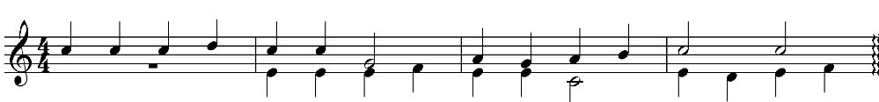
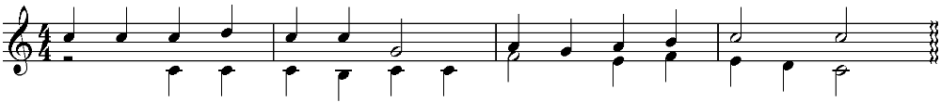
이도 카논(Transposition Canon)
전위 카논(Inversion Canon)

Slide 8
J. S. 바흐 <음악의 헌정>(Musical Offering)
역행 카논 (Retrograde Canon)

Slide 9
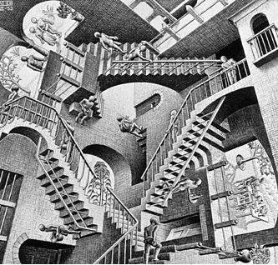
에셔(M. C. Escher) “상대성”(Relativity):
irregular perspectives impossible in natural form - 뫼비우스의 띠

Slide 10
바흐 <음악의 헌정> 중 “전조를 통한 카논“
전조를 통해 한 음씩 상승하는 이도 카논
C단조 곡 – D단조 – E단조 – F# 단조 - G#단조 – A#단조 – C단조로
한음씩 올라가 전조
조성을 한 바퀴 순환하여 결국 C 단조로 돌아옴
순환하여 돌아오는 곳이 결국 제자리
에셔의 석판화 <폭포>와 유사함

Slide 11
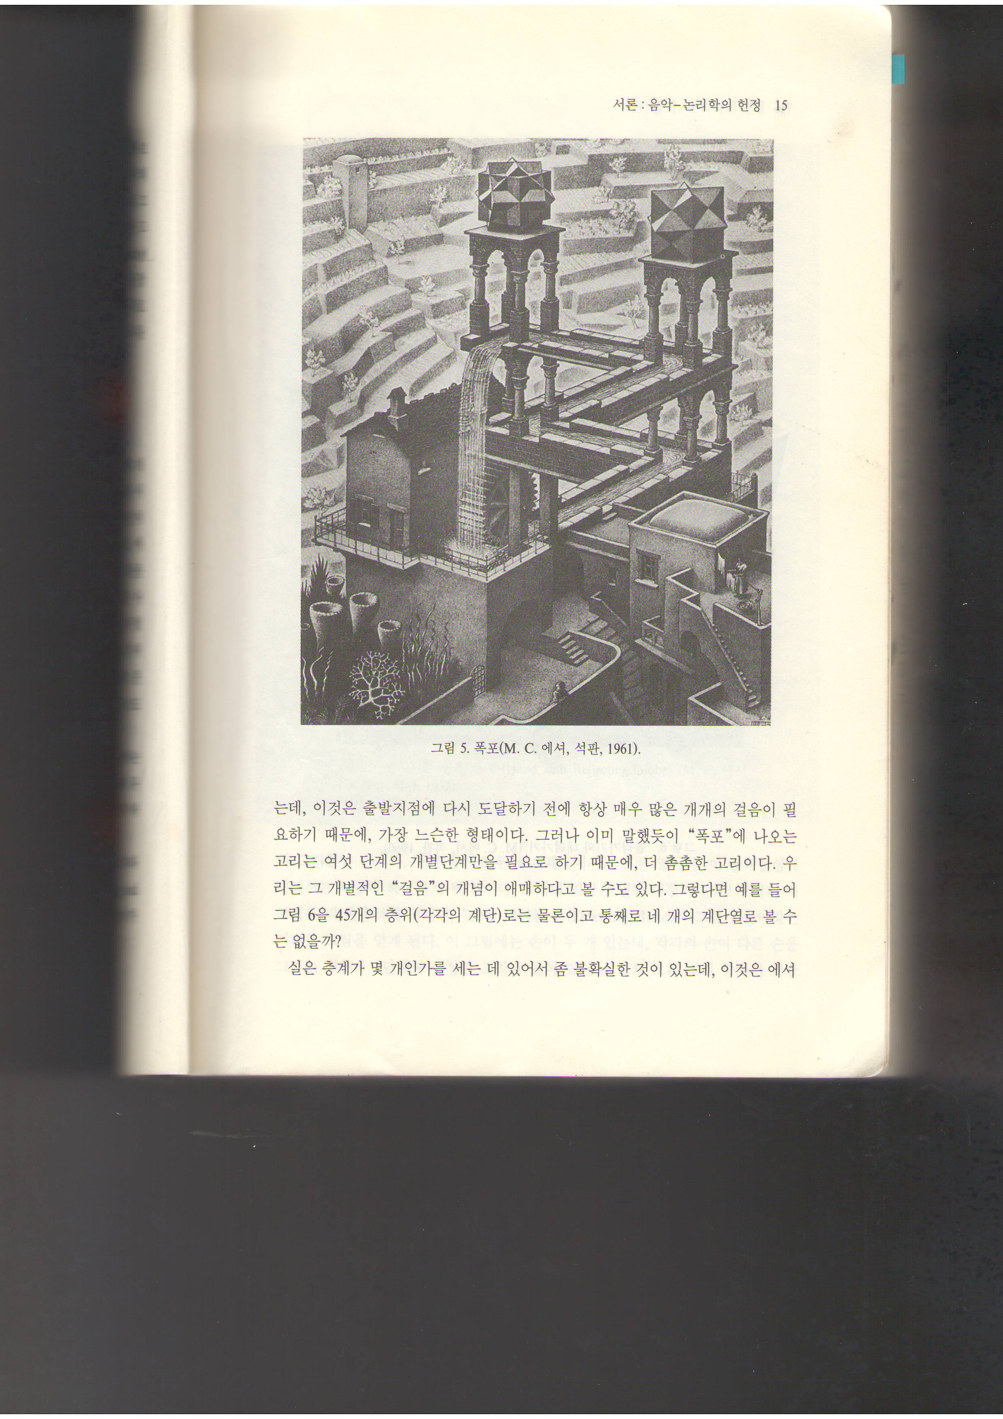
에셔, <폭포>

Slide 12
푸가(Fugue)
2개 이상의 성부로 구성된 다성음악 짜임새
주제라 불리는 하나의 선율이 곡의 시작부분에서 제시되고,
그 선율을 여러 성부에서 모방, 변형하여 작품 전체를 통일성 있게
이끌어나가는 작곡 기법
주제(subject), 주제의 응답(answer), 대선율(counter subject),
에피소드(episode) 등으로 구성
감상
J. S. 바흐 <작은 오르간 푸가 BWV 578>
J. S. 바흐 <푸가의 기법>(The Art of Fugue)

Slide 13
평균율(equal temperament)
18세기에 고안된 조율 시스템:
한 옥타브를 균등한 간격의 12개 반음으로 나누어 조율
평균율의 사용으로 24개의 모든 장, 단조 가능해짐
J. S. 바흐
<평균율 클라비어곡집>(Well-Tempered Clavier)
- 24개의 모든 조로 만들어진 프렐류드와 푸가가 포함된 모음집
- 감상
제1곡: 프렐류드 – 푸가(C장조)

